Slide 1
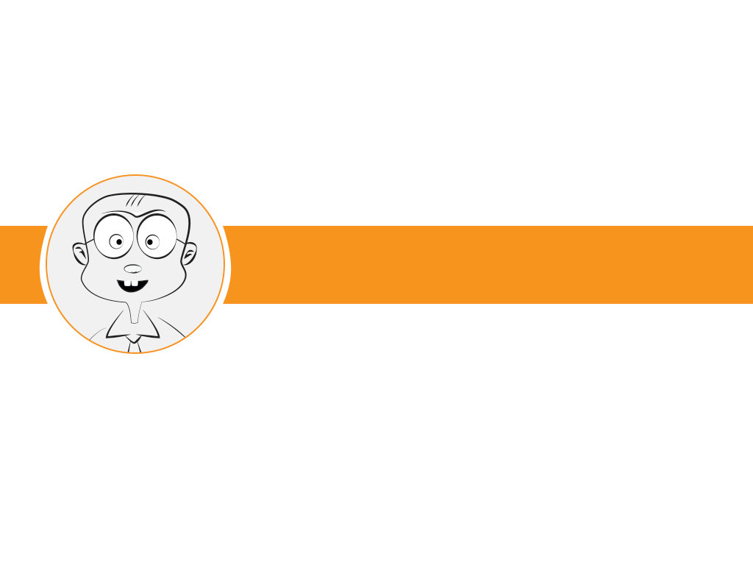

TOPIC LECTURE 1: Getting started
EMBEDDED SYSTEM COURSE
Notes:
Trao đổi với học viên một số thông tin về hệ thống nhúng/ vi điều khiển:
+ Thảo luận với học viên về một số loại microcontroller thông dụng (ARM, PIC, AVR,…)/
+ Ứng dụng của embedded system. Sự khác nhau giữa personal computer/ computer system và embedded system/ Phân biệt giữa các phần mềm ứng dụng và phần mềm cho embedded system
+ Mục đích của khóa học. Sau khi kết thúc khóa training, học viên sẽ nắm được quy trình phát triển một phần mềm nhúng. Có khả năng phát triển được các ứng dụng sử dụng vi điều khiển ARM cortex.

Slide 2
Learning Goals
Understanding about the embedded system and its products in real world
Understanding about the microcontroller: a microprocessor and common architectures nowadays.

Slide 3

Table of contents
Embedded system Introduction
Microcontroller & Microprocessor
Processor Architecture
Instruction Set Architecture
Summary
Notes:
+ Giới thiệu nội dung bài giảng, gồm 4 phần chính:
1- Tổng quan chung về hệ thống nhúng. Các khái niệm cơ bản của hệ thống nhúng; đặc trưng chung, ưu nhược điểm của hệ thống nhúng
2- Tổng quan chung về vi điều khiển, bao gồm các khái niệm,. Phần này khái quát về chức năng, nhiệm vụ các thành phần của vi điều khiển , bao gồm: nhân xử lý, bộ nhớ, input/output; phân biệt được sự khác nhau của vi điều khiển và vi xử lý.
3- Giới thiệu kiến trúc chung của vi xử lý. Sự khác nhau giữa kiến trúc Havard và VonNeumann
4- Khái quát về kiến trúc tập lệnh. Phần này giúp học viên phân biệt được tập lệnh rút gọn (RISC) và tập lệnh phức tạp CISC

Slide 4
Table of contents
Embedded system Introduction
Microcontroller & Microprocessor
Processor Architecture
Instruction Set Architecture
Summary

Slide 5
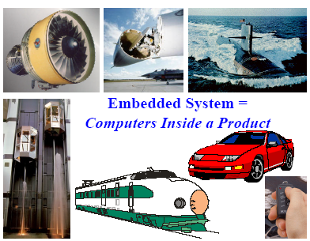
Embedded system Introduction
Definition
Notes:
Giới thiệu chung về embedded system:
- Có rất nhiều định nghĩa khác nhau về hệ thống nhúng, nhưng về khái quát embedded system được hiểu là một máy tính được thiết kế với chức năng cụ thể cho các hệ thống lớn; và thường có sự ràng buộc về thời gian.

Slide 6
Embedded system Introduction
Definition
An embedded system is a computer system with a dedicated function within a larger mechanical or electrical system, often with real-time computing constraints. It is embedded as part of a complete device often including hardware and mechanical parts.
(wikipedia)
Notes:
- Hệ thống nhúng gồm ít nhất nhân xử lý, thường là vi điều khiển hoặc DSP (bộ xử lý số tín hiệu).
- Phân biệt các khái niệm: hard-time / soft-time/ firm-time
(hard-time: Là hệ thống đòi hỏi kết quả phải luôn ra đúng trước hoặc cùng thời điểm deadline của task. Ví dụ như các hệ thống giám sát thử hạt nhân, phóng tên lửa,….. Ko chấp nhận kết quả sai, hoặc kết quả đưa ra chậm deadline) (give true result at right time)
Firm-time: Là hệ thống chấp nhận một số trường hợp kết quả ko ra đúng thời điểm (thường sai số chấp nhận khoảng 5%)
Soft-time: là hệ thống cố gắng đạt được deadline càng nhiều càng tốt. Ví dụ: hệ thống multimedia….
- Topic thảo luận: Sự khác nhau khi thiết kế + test của các hệ thống (hard time/ firm time/ soft time) như thế nào ?
- Phân biệt, máy tính cá nhân (destop/laptop) có được coi là hệ thống nhúng không !? Tại sao

Slide 7
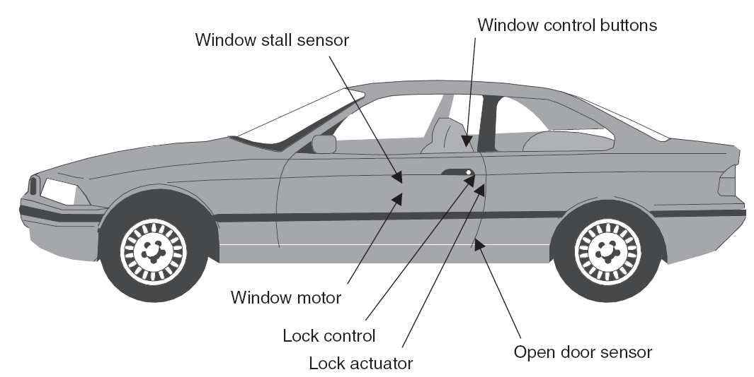
Embedded system Introduction
Example:
Embedded system used in Car Door
Notes:
Giới thiệu về một ứng dụng hệ thống nhúng được sử dụng trong automatic.

Slide 8


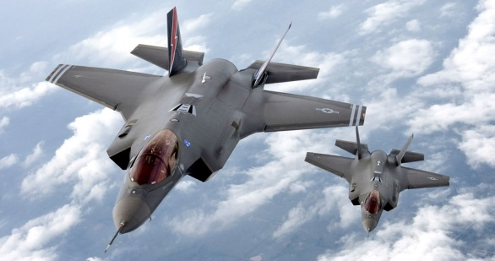
Embedded system Introduction
Application Area
General Computing
Video games, set-top boxes, wearable computer
Control System
Vehicle engine, nuclear power, fight control
Signal Processing
Radar, Sonar, video compression.
Communication & Network
Telephone system, router
Notes:
Một số ứng dụng của hệ thống nhúng trong các ngành.

Slide 9
Embedded system Introduction
Features:
Embedded system is designed to perform some specific tasks.
The program written for embedded system is called “firm-ware”, and usually stored in persistence memory (rom/flash)
The firm-ware can run with limited hardware resourced.
Notes:
Giới thiệu một số đặc trưng của hệ thống nhúng:
- embedded system are programed to perform specific task only
- Small size & less weight
- More efficency
- Advantages of embedded system:
- Độ tin cậy và ổn định cao
- Giao tiếp với người dùng thân thiện.
- Tiêu thụ năng lương ít. Có thể chạy khi pin gần kiệt

Slide 10
Table of contents
Embedded system Introduction
Microcontroller & Microprocessor
Processor Architecture
Instruction Set Architecture
Summary

Slide 11
Microprocessors and Microcontrollers
The microprocessor is a processor on one silicon chip.
The microcontrollers are used in embedded computing.
The microcontroller is a microprocessor with added circuitry.
Notes:
Topic thảo luận:
Vi điều khiển và vi xử lý khác nhau thế nào.
Lấy một ví dụ cụ thể để minh họa (KL46 → vi điều khiển; Arm Cortex M0+: vi xử lý).

Slide 12
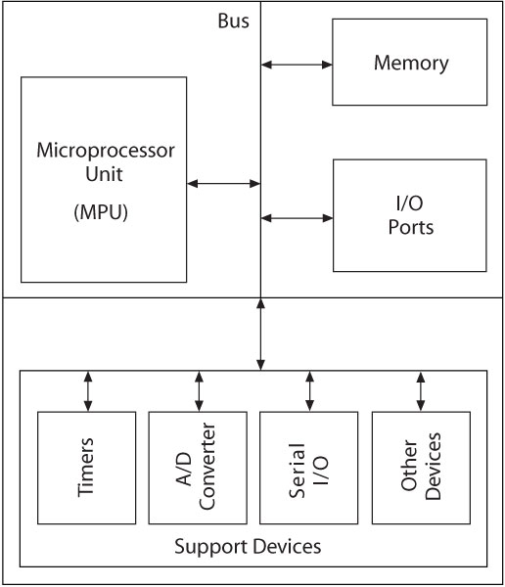
Microcontroller overview
Definition
MCU is integrated electronic computing device that includes three major components on a single chip:
Microprocessor
Memory
I/O ports

Slide 13
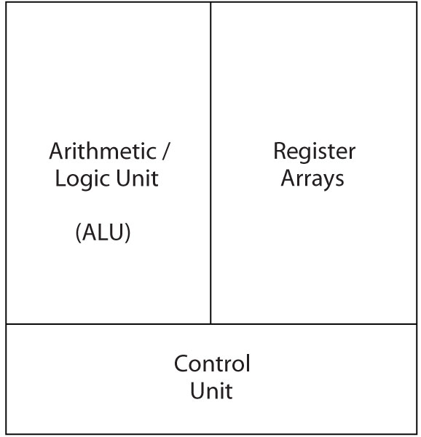
Microprocessor overview
Definition
The microprocessor is a multipurpose, programmable device that accepts digital data as input, processes it according to instructions stored in its memory, and provides results as output.
(Wiki)

Slide 14
Table of contents
Embedded system Introduction
Microcontroller & Microprocessor
Processor Architecture
Instruction Set Architecture
Summary

Slide 15
Microprocessor architecture
Communicates with Memory and I/O using the System Bus:
Address bus
Unidirectional
Memory and I/O Addresses
Data bus
Bidirectional
Transfers Binary Data and Instructions
Control lines
Read and Write timing signals
Notes:
Kiến trúc vi xử lý dựa trên cách thiết kế bus.
Topic thảo luận: Phân biệt vi xử lý 8/16/32/64 bit.

Slide 16
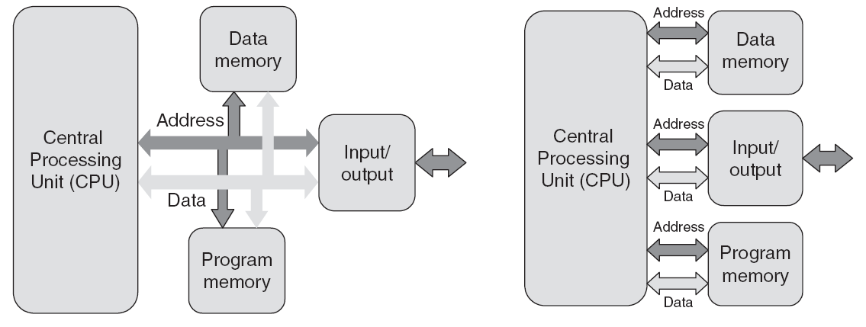
Microprocessor architecture
Von Neumann Harvard
Notes:
Phân biệt kiến trúc Harvard & kiến trúc Von Neuman.
The Harvard architecture is a computer architecture with physically separate storage and signal pathways for instructions and data.
The term Von Neumann architecture, also known as the Von Neumann model or the Princeton architecture, is a design architecture for an electronic digital computer with subdivisions of a processing unit consisting of an arithmetic logic unit and processor registers, a control unit containing an instruction register and program counter, a memory to store both data and instructions, external mass storage, and input and output mechanisms
- Topic thảo luận: Advantage/Disadvantage của từng thiết kế ?

Slide 17
Table of contents
Embedded system Introduction
Microcontroller & Microprocessor
Processor Architecture
Instruction Set Architecture
Summary

Slide 18
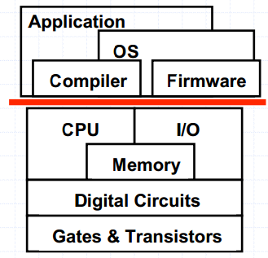
Instruction Set Architecture
How to talk to computers
Notes:
Topic thảo luận: Làm thế nào để processor hiểu được chúng ta?

Slide 19
Instruction Set Architecture
Definition
ISA is the part of the computer architecture related to programming, including the native data types, instructions, registers, addressing modes, memory architecture, interrupt and exception handling, and external I/O.
(wiki)

Slide 20
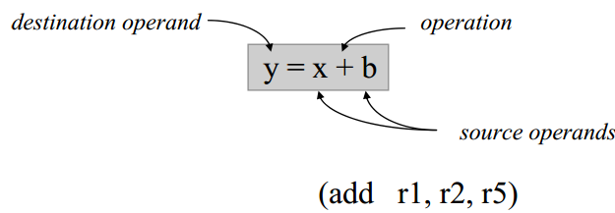
How to design ISA
Operations
how many
which ones
Operands
how many
location
types
how to specify
Instruction format
size
how many formats
Notes:
Khi thiết kế tập lệnh thì cần chú ý tới vấn đề:
1- Toán tử.
2- Toán hạng
3- Định dạng của tập lệnh
Topic thảo luận: Các chế độ địa chỉ (hay được sử dụng trong vi xử lý thông dụng: 8051/ Arm cortex M/ AVR )

Slide 21
CISC & RISC
CISC
Fewer instructions to execute a given task than RISC
Programs for CISC take less storage space than programs for RISC
Arithmetic or other instructions may read their operand from memory and could write the result in memory
RISC
Simpler instructions, faster execution speeds per instruction
Cheaper to implement
Load/Store architecture – only load and store are used to access the external memory
Notes:
Topic thảo luận: Phân tích ưu nhược điểm của CISC/RISC → Application area của 2 tập lệnh ?

Slide 22
Summary
An embedded system is a product that has one or more computers embedded within it.
The embedded computer is usually a microcontroller: a microprocessor adapted for embedded control applications.
There are two kinds of microprocessor architectures: Harvard & Von Neumann
The ISA serves as the boundary between software and hardware
Notes:
Tổng kết lại buổi học:
Buổi học đã trình bày cho học viên các phần:
Hệ thống nhúng là gì, ứng dụng của hệ thống nhúng; các đặc trưng của hệ thống nhúng
Sự khác nhau giữa vi điều khiển và vi xử lý
Kiến trúc của vi xử lý, sự khác nhau giữa kiến trúc Harvard và Prinston.
Kiến trúc tập lệnh vi xử lý.

Slide 23
Question & Answer
Thanks for attention !
Notes:
Trả lời các câu hỏi của học viên nếu có.

Slide 24
Copyright
This course including Lecture Presentations, Quiz, Mock Project, Syllabus, Assignments, Answers are copyright by FPT Software Corporation.
This course also uses some information from external sources and non-confidential training document from Freescale, those materials comply with the original source licenses.

